Slide 1
フェアウィズ訪問看護ステーション
フェアウィズ 訪問看護ステーション

Slide 2
「Fair with」に込めた想い
フェアウィズ訪問看護ステーションは
フェアウィズ ＝ Fair with
人に寄り添い一緒に生活を考えることを重要と考えています。何でもご相談ください。
私たちが力になれることを精一杯頑張ります。
“私たちの仕事は訪問看護だけではありません。
健康のこと、生活のこと、これから先のこと。 どんなことでも、何でも最初に相談できるステーションでありたいと考えております。"

Slide 3
フェアウィズ 訪問看護ステーションの強み
●重症ケア
医療依存度が高い方の
対応をいたします。
集中治療室(ICU)経験者が多いため、気管切開をしている方や呼吸器を使用している方、カテーテルが入っている方などの管理はお任せください！
●循環器ケア
循環器ケアチームにて対応いたします。
【所持資格】
慢性心不全認定看護師
●ターミナルケア
病院担当者会議などから参加をいたします。
病院と在宅の状況確認を行い、ご家族、ご利用者に最善のケアを考え提供いたします。
●栄養療法サポート
栄養研修を受けたスタッフが栄養状態に課題のある方へのサポートを手厚く行います。

Slide 4
フェアウィズの訪問看護サービス
ご本人さま、ご家族さまが困っている内容に合わせて対応させて頂きます。
些細なことでもご相談下さい。
健康状態の管理・観察
・バイタルサインの測定
・全身状態の観察
・異常の早期発見 等
認知症看護
・生活リズムの調整
・認知症への介護相談、工夫アドバイス 等
医療処置/機器管理
・点滴、カテーテル管理
・術後創部処置
・人工呼吸器管理
・床ずれ予防、処置 等
リハビリテーション
・自立支援のための生活リハビリテーション
・生活環境の整備、福祉用具の利用相談 等
生活支援
・入浴介助
・排泄介助
・口腔ケア
・ご家族、ご本人と相談した内容 等
ターミナルケア
・症状緩和
・心理面の支援
・ご家族への支援
・自宅で看取り 等

Slide 5
様々な医療機関と連携可能です
医療依存度の高い利用者様に対応することが出来るように考えており、医療機関と連携をとりサービス提供を致します。
業務委託でのサービス、自費サービスも行っております。ご質問等あればご連絡ください。
もしかかりつけ医がいない方や、医療機関をお探しの方であれば、私たちステーションのすぐ隣にある小岩医院の海老原院長と連携して医療サービスを提供をすることも出来ます。

Slide 6
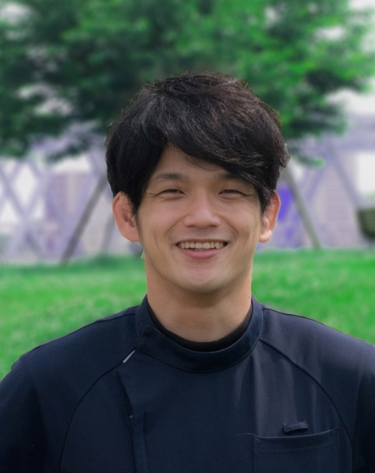
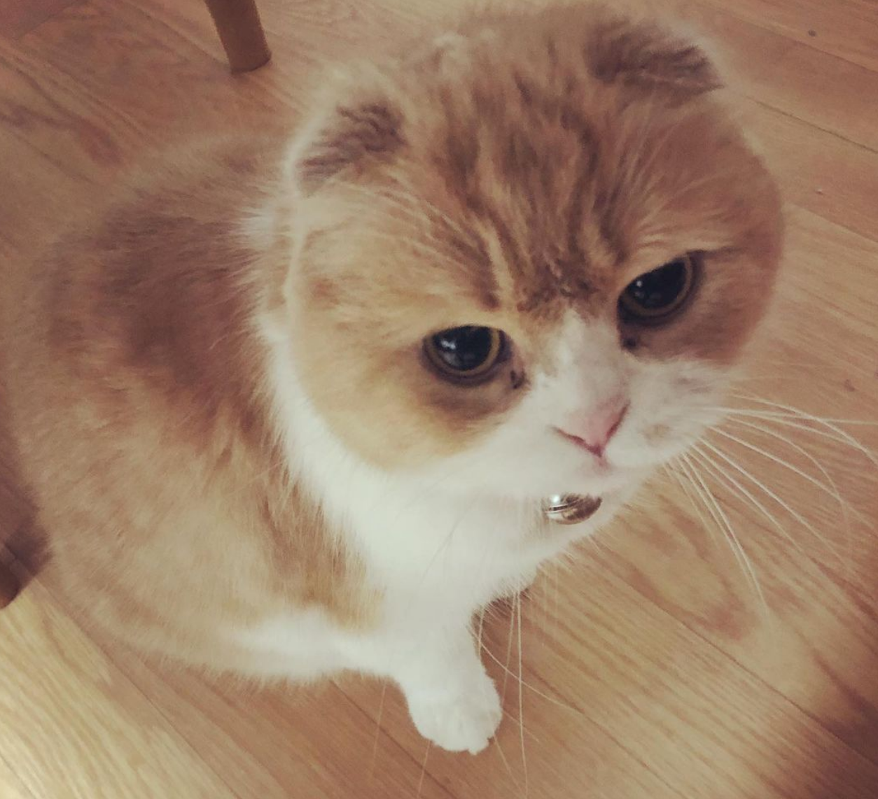
スタッフ紹介
坂本 翔太 (さかもと しょうた)
私は看護師として急性期総合病院で10年間急性期の医療を学び、医療機器メーカーに勤務しました。
再度コロナ禍に医療現場復帰しました。その中で訪問看護に触れる機会がありました。訪問看護では病状を良くするだけではなく、利用者様の生の生活を支えるお手伝いができることに非常に魅力を感じました。
そしてご家族、利用者様周囲の皆さまと良好な公平な関係を築き、利用者様だけではなく、サービスを提供するスタッフどちらも幸せになれるようにしていきたいと考えています。
なぜならば、幸せで楽しく仕事をしている人にケアを受けたほうが利用者様、家族の皆様がより良い生活につながると考えているからです。
私たちは利用者、家族、医療者が一体となりフラットな関係で生きるを支えることが出来るFair-with (公平に一緒に)な関係を構築できるように努めます。
また利用者様から本当に必要とされるサービスを考え抜き提供致します。
【趣味】
お酒を飲むこと
猫(もかまる)
【アピールポイント】
お喋りポジティブマン

Slide 7
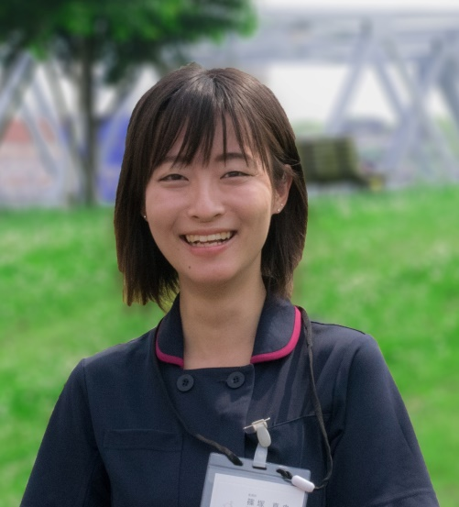
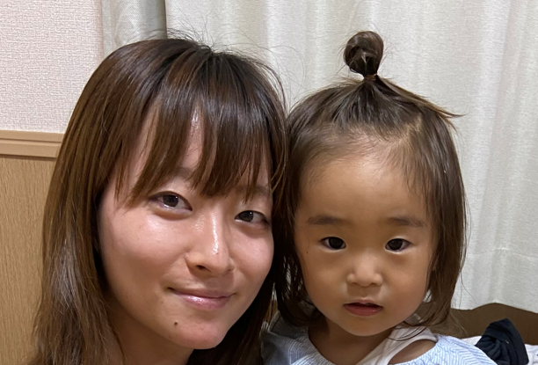
スタッフ紹介
篠塚 真央 (しのづか まお)
総合病院のICUで5年勤務したのち、娘を出産し育休から復帰後外来で勤務。
ICU時代の先輩が当訪問看護ステーションを立ち上げると誘われました。
フェアウィズという名前の通り、“利用者も介護者・医療者も対等な立場で一緒に“という意味合いに大きく共感し、地域で暮らす方々の役に立てればとの思いで訪問看護の分野へ飛び込みました。
お互いを知り信頼関係を築き、利用者の方が少しでも安心して生活できるようスタッフ一丸となってサポートさせてください。
【趣味】
美容
U-bound
【アピールポイント】
お掃除大臣

Slide 8
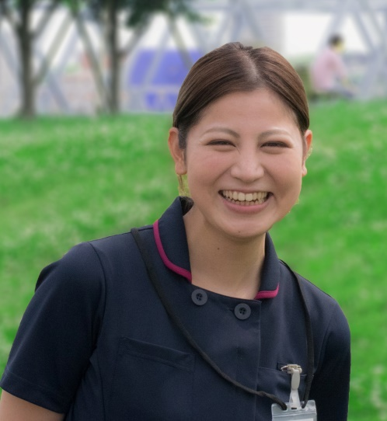
スタッフ紹介
儀間 愛貴 (ぎま あいき)
ハイサイ！沖縄県出身の
ぎまと申します。上京してきて早９年目、もう東京生活も慣れたものです。
これまで私は、ICUと心外・循環器病棟で急性期医療を学んできました。
在宅医療に携わるのは初めてですが、急性期での学びを活かしつつ、私たちにしかできない関わりが持てるように精一杯サポートさせて頂きます。
どんな利用者さまもお任せください！利用者さま1人1人に寄り添い真摯に向き合います。
まぶしい笑顔と癒しをお届け致します！(^o^)丿
【趣味】
ダンス
YouTube鑑賞
【アピールポイント】
マイペース

Slide 9
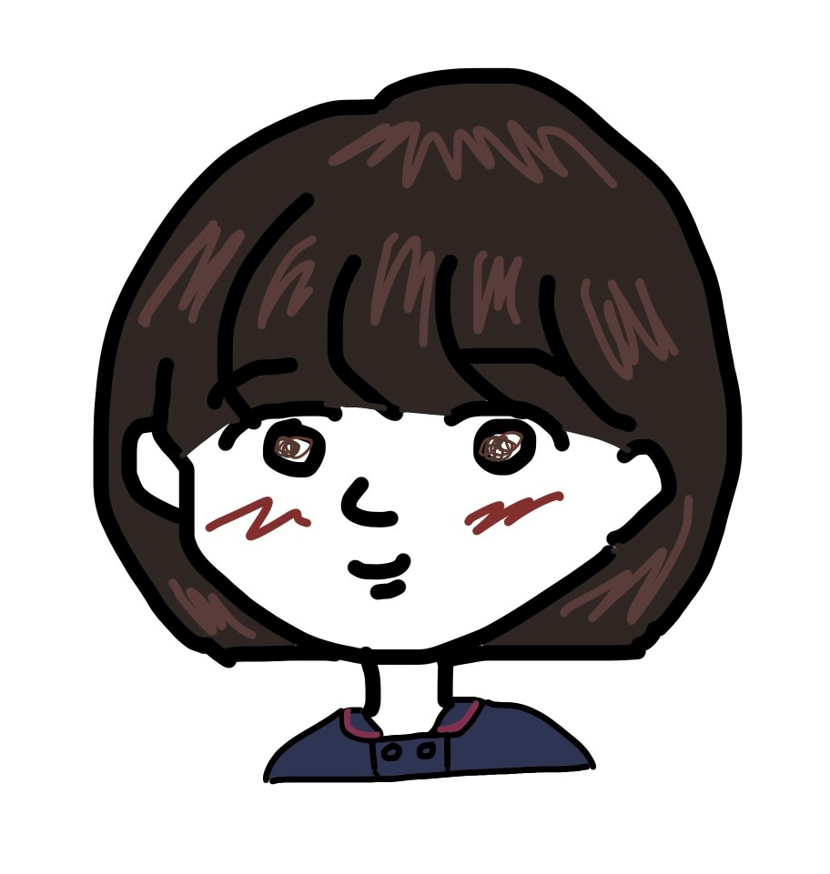
スタッフ紹介
中村 友美 (なかむら ともみ)
総合病院の循環器病棟で働き、経験を積み、「慢性心不全看護認定看護師」という資格を大学で学んでとりました。
心臓の病気はいずれ心不全になると言われているくらい大変多い病気で、患者さんの予防が治療になる病気です。
病院では入院中の患者さんのことしかわかりませんが、自宅でどう過ごしているのか、好きなことはどんなことなのか。病気とどう付き合っているのか。知りたいことがたくさんあります。
心不全の患者さんはもちろん、経験はあるのでどんな方でもお任せ下さい。お話を伺いながら寄り添ったケアを提供します。
困ったことがあればご相談ください。
【趣味】
音楽
美術館巡り
絵をかくこと
【アピールポイント】
人見知りしないマン

Slide 10
近所に医療に詳しいご友人、お知り合いがいるような感覚でご相談できる環境に努めます。
少しでも気になることがあればお話ししてください。
フェアウィズ 訪問看護ステーション

